Slide 1
Учитель року - 2017
Педагогічна ідея

Slide 2
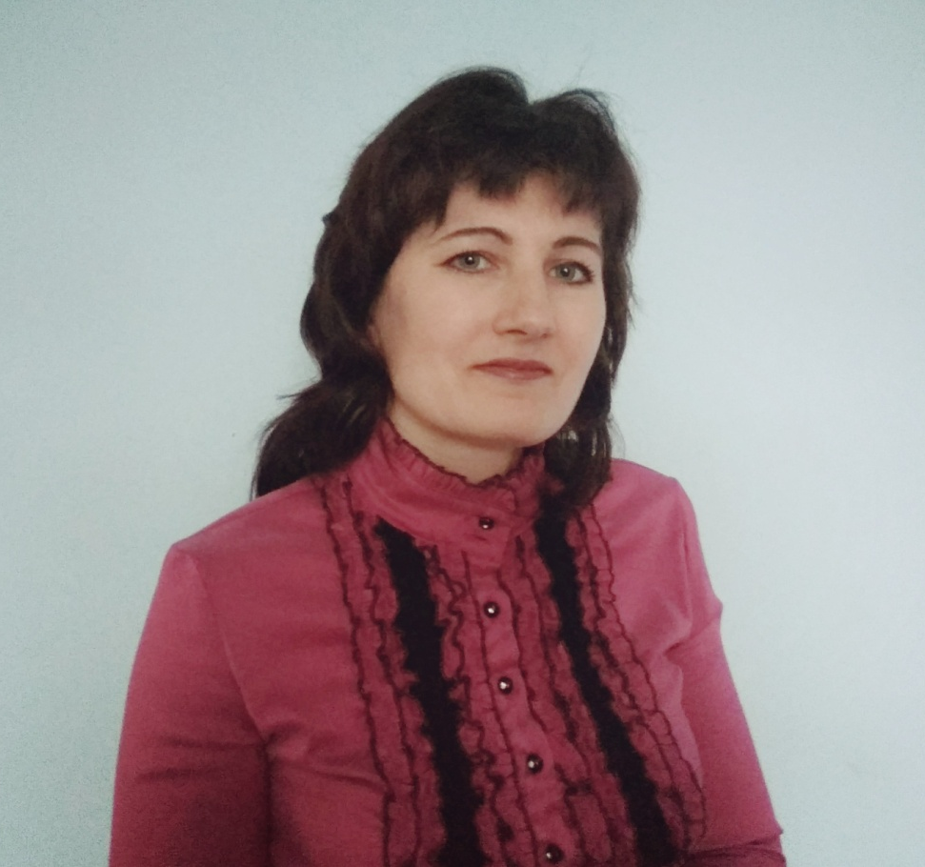
Рибачок Наталія Борисівна,
учитель біології
Христинівської спеціалізованої школи І-ІІІ ступенів №1 ім.О.Є.Корнійчука Христинівської районної ради
Черкаської області,
учитель вищої кваліфікаційної категорії, старший учитель

Slide 3
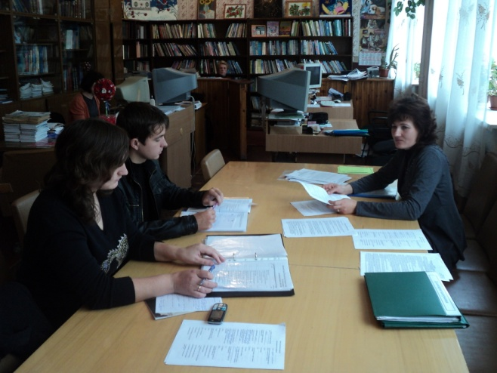
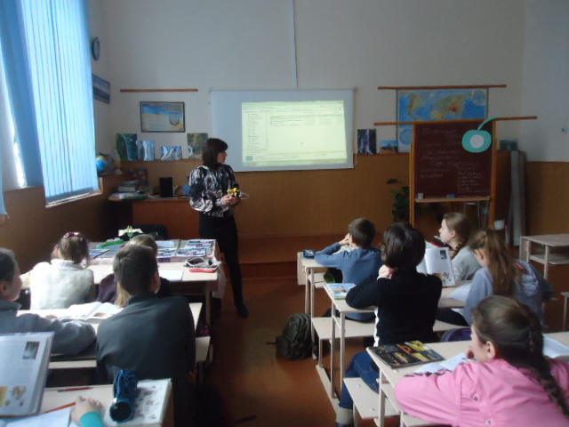
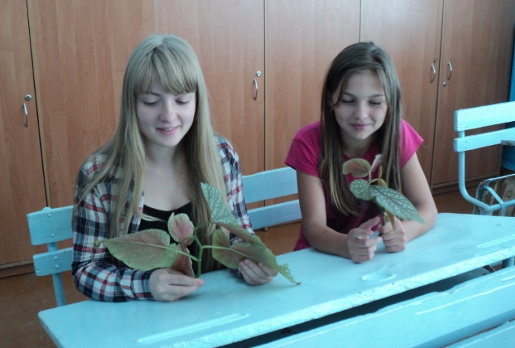
Формулювання педагогічної ідеї
Формування стійкого інтересу до природничих дисциплін шляхом використання інтерактивних та мультимедійних технологій і зв’язку навчання з практичною, науково-дослідницькою діяльністю

Slide 4
Формування педагогічної ідеї
Вплив досвідчених педагогів
Поява нових технологій, прийомів та методів навчання
Поява комп’ютерної техніки
Внутрішня потреба до змін

Slide 5
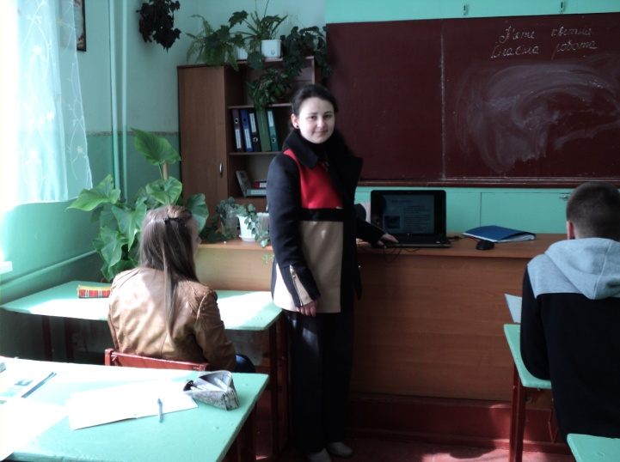
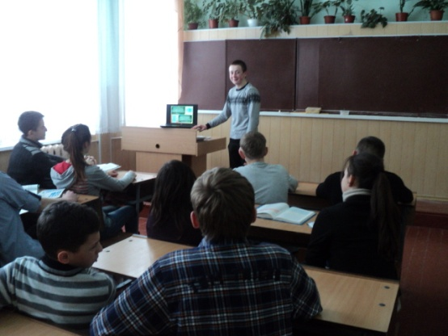
Формування первинної робочої гіпотези
Апробація окремих інтерактивних методів навчання
Використання елементів мультимедійної технології
Використання інтерактивних і мультимедійних технологій на уроках природничого циклу для підвищення ефективності навчання

Slide 6
Формування педагогічної ідеї
Розробка і реалізація проектів
Позитивні внутрішні мотиви до навчання
Профорієнтація
Краєзнавчий підхід
Використання знань у побуті
Використання знань для розв‘язання творчих завдань
Робота в МАН
Домашній експеримент

Slide 7
Наукове підгрунтя
Формування стійкого інтересу до природничих дисциплін шляхом використання інтерактивних та мультимедійних технологій і зв’язку навчання з практичною, науково-дослідницькою діяльністю
Підласий
Іван
Павлович
Пометун О.І.
Пироженко Л.В.
Шаталов В.Ф.
Захаренко
Олександр
Антонович
Сухомлинський
Олександр
Васильович
Макаренко
Антон
Семенович

Slide 8
Актуальність педагогічної ідеї
Використання інших технологій навчання
Застосування проблемно-пошукових методів
Не є вузькоспеціа-лізованою
Саме таке формулювання педагогічної ідеї дає змогу апробовувати інноваційні технології і використовувати у своїй роботі найбільш ефективні з метою формування ключових компетентностей школяра.

Slide 9
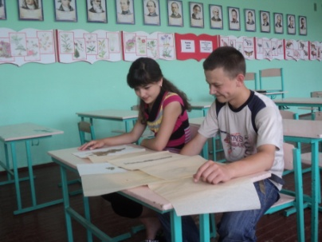
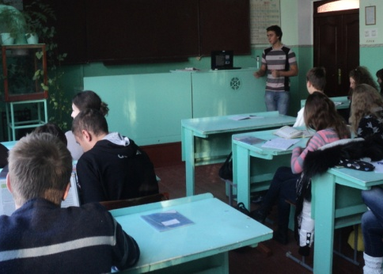
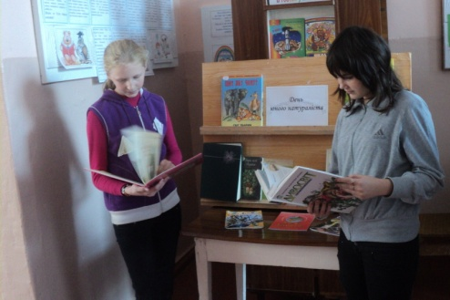
Новизна науково-методичної проблеми
Учні набувають нових форм відносин із педагогом;
різні види активної діяльності допомагають у самовизначенні і самореалізації
формується творчий підхід до справи;
адаптація до дорослого життя відбувається продуктивнішою.

Slide 10
Сучасний урок
Умови ефективного уроку
“Підручні” засоби
Навчальний кабінет
Живе слово
учителя
Технічні засоби
Демонстра-ційний матеріал
Економічно оптимальний урок

Slide 11
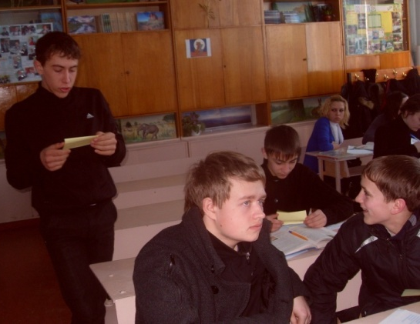
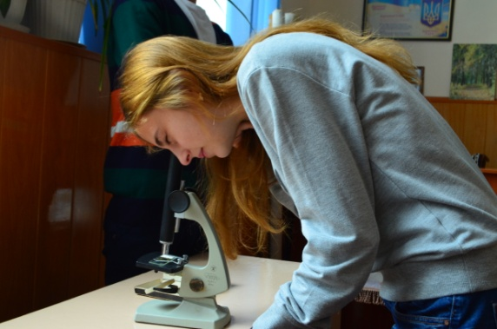
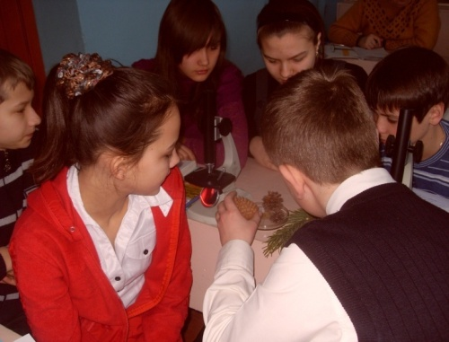
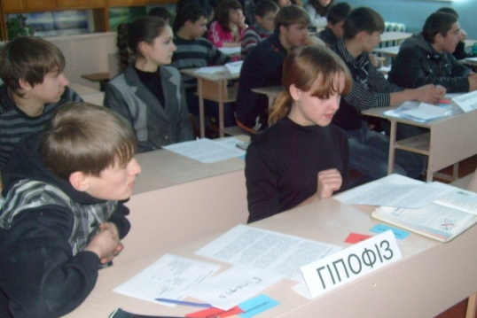
Прийоми і методи
На етапі мотивації навчальної діяльності:
Відстрочена відгадка
Фантастична добавка
Дивуй
Світ професій
Читаємо
Зв‘язок з практикою
Проблемне питання
Відеоролик
Фотозагадка
На етапі актуалізації опорних знань учнів:
Біологічна естафета
Біологічний баскетбол
Третій зайвий
Лови помилку
Незакінчене речення
Мозковий штурм
Асоціативний кущ

Slide 12
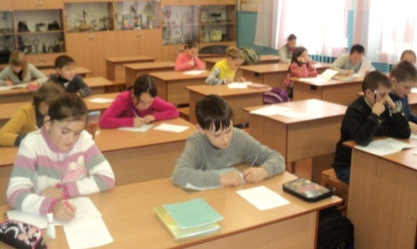
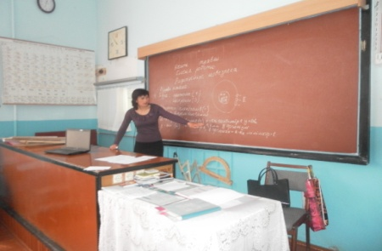
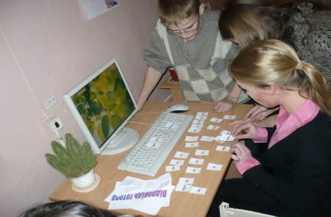
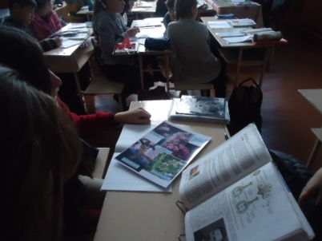
Прийоми і методи
На етапі сприйняття і усвідомлення нового матеріалу:
Евристична бесіда
Опорний конспект
Ліричний відступ
Гронування
Творча майстерня
На етапі узагальнення і систематизації знань:
Інтелектуальний калейдоскоп
Вірю-не-вірю
Творча лабораторія
Кросворд
Сенкан
Моделювання

Slide 13
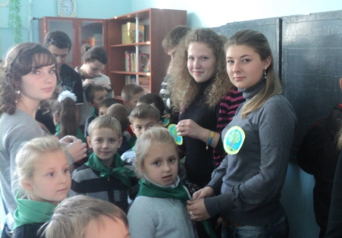
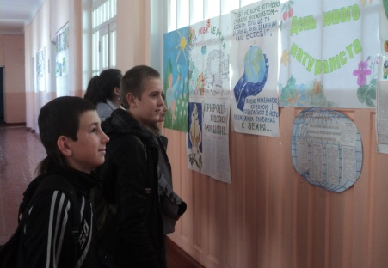
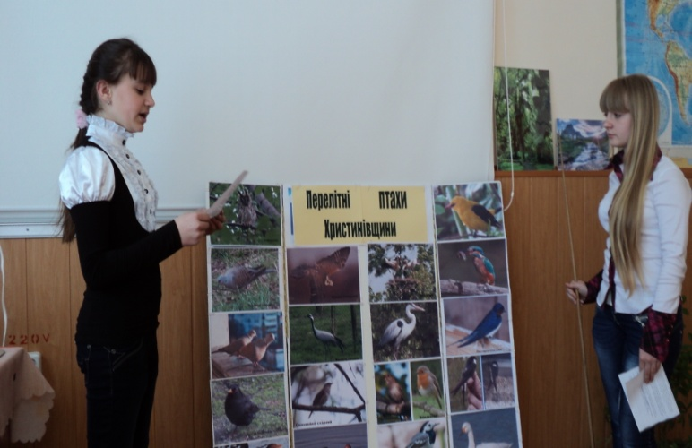
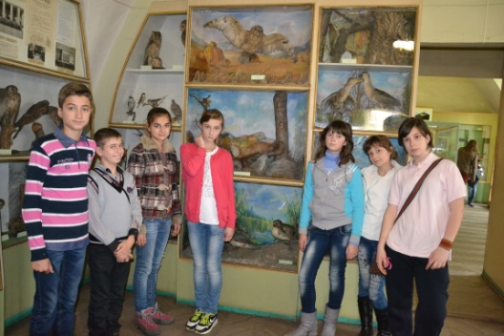
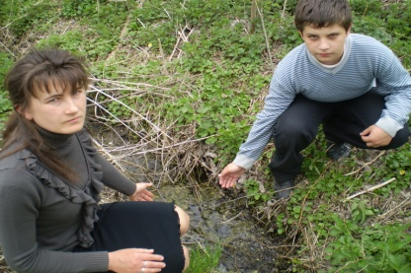
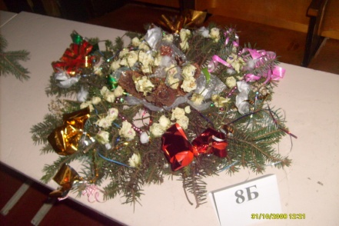
Форми роботи з учнями
Нестандартні уроки (урок-дослідження, урок-подорож, семінари, урок-диспут, урок-гра, урок-екскурсія, урок-захист проектних робіт, урок-прес-конференція)
Індивідуальні заняття
Акції (“День зустрічі птахів”, “День юного натураліста”, “Збережемо першоцвіти”)
Предметні тижні
Свята (“Посвята у юнати”, “Свято птахів”, “СНІДу – ні!”)
Екологічні конференції
Вернісаж (“Новорічний вінок”, “Мистицтво екібани”)
Конкурсів (“Зоологічна галерея”, “Фоторепортаж з весняного лісу”, “Найкращий агітатор”)
Біологічний експрес
Захист проектів
Екологічна стежина
Колаж
Інтелектуальні ігри (бренг-ринг, перший мільйон, що?де?коли?)
Екскурсії

Slide 14
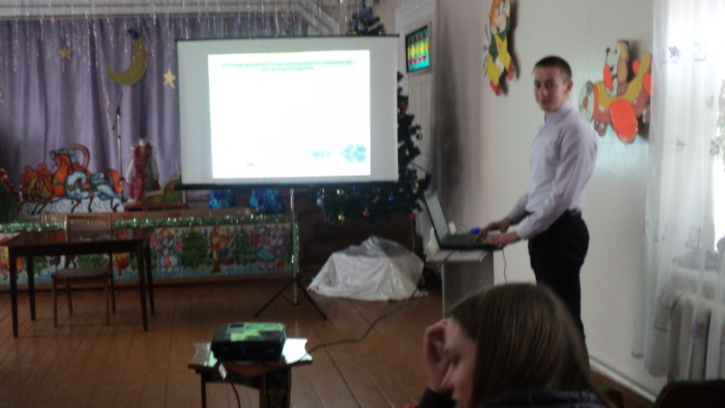
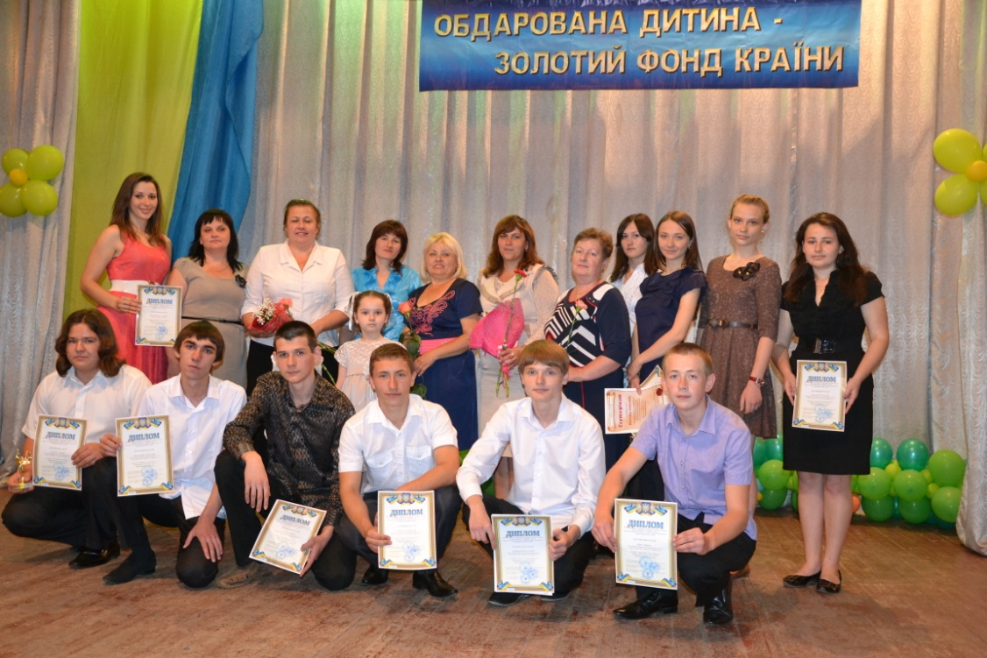
Результативність роботи
Мої учні за останні 5 років здобули на районному етапі:
- 11 перемог в олімпіадах з біології і екології;
- 7 перемог на захисті МАН.
На обласному етапі:
- 4 призових місця на олімпіадах
- 2 перемоги та 2 відзнаки на захисті МАН.
Мої вихованці – активні учасники і переможці конкурсів:
- “В об‘єктиві натураліста”, “Зоологічна галерея”,
“День зустрічі птахів”, “Колосок”, МАН-Юніор Ерудит «Еколог».

Slide 15
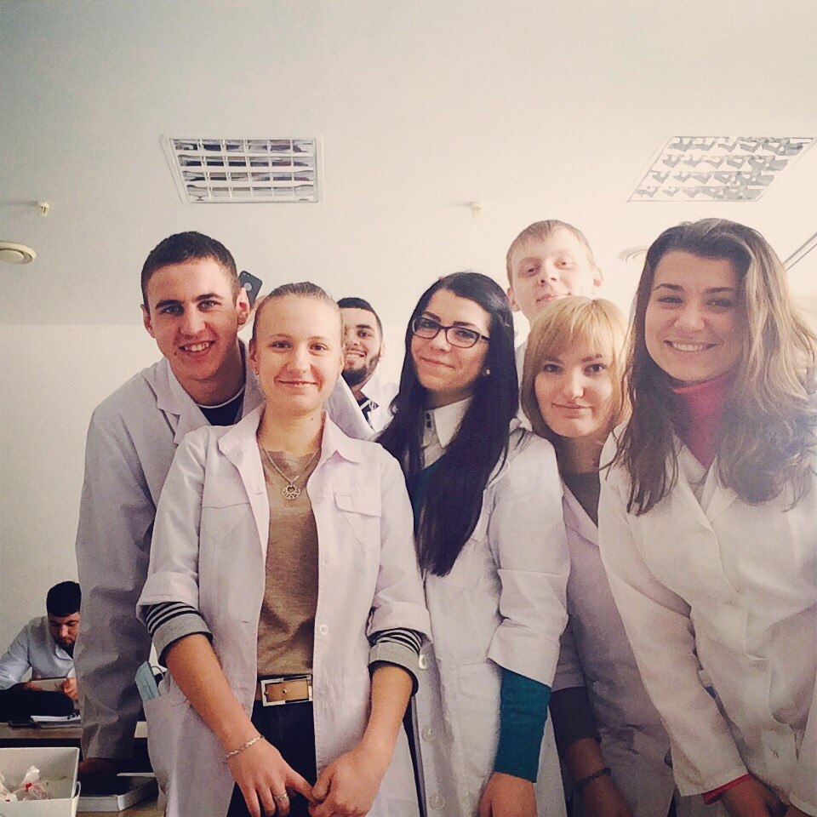
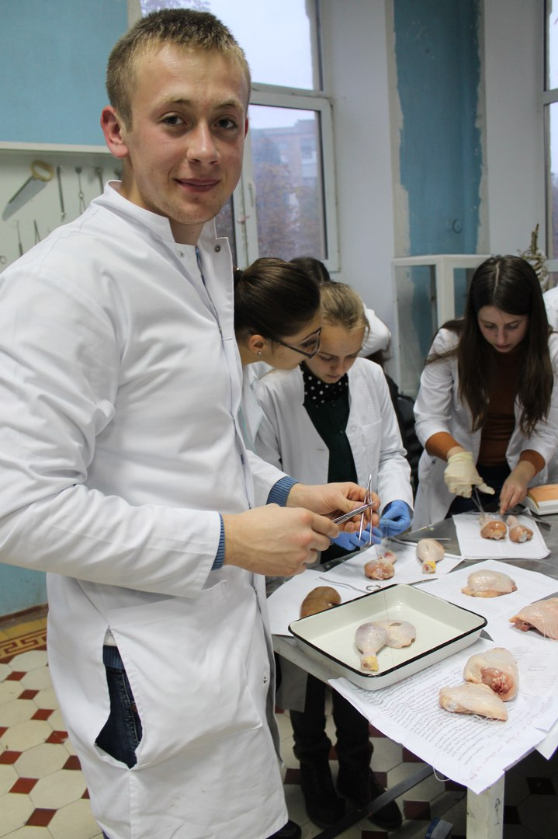
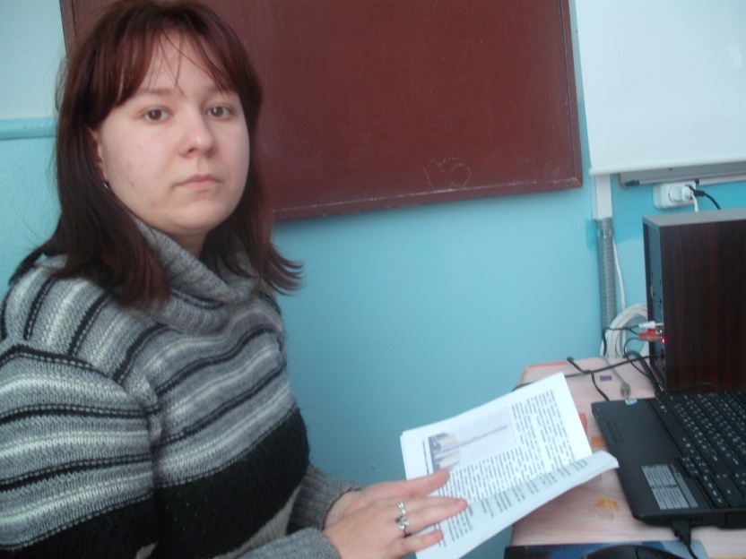
Результати ЗНО
198
194
192
Коренюк Ірина,
студентка Одеськогонаціонального
медичного університету
Киба Микола,
студент
Національного
медичного університету ім.А.А.Богомольця
Андреєва Анна,
студентка Вінницького національного
медичного університету ім.М.І.Пірогова

Slide 16
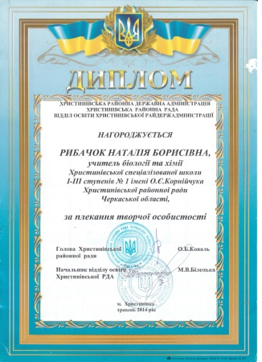
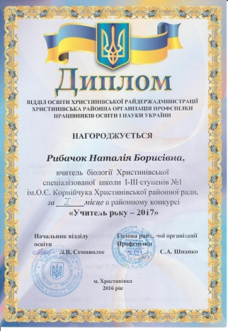
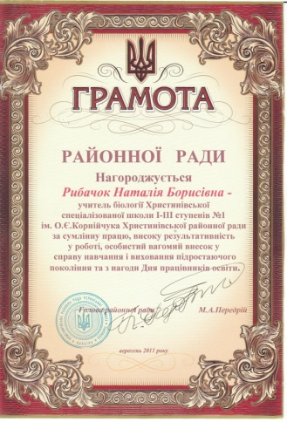
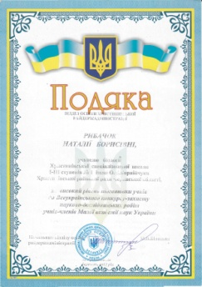
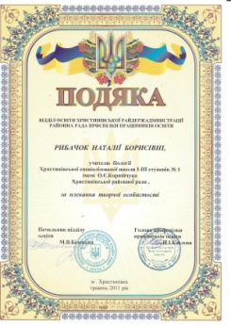
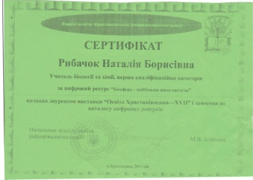
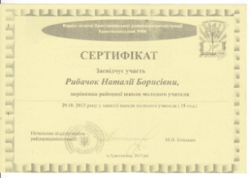
Відзнаки на районному рівні

Slide 17
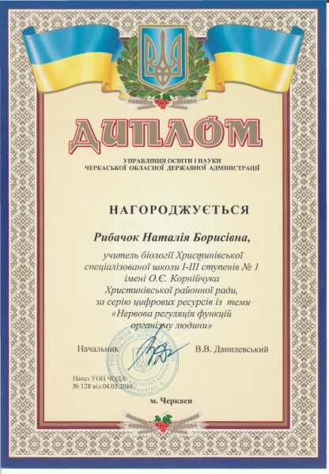
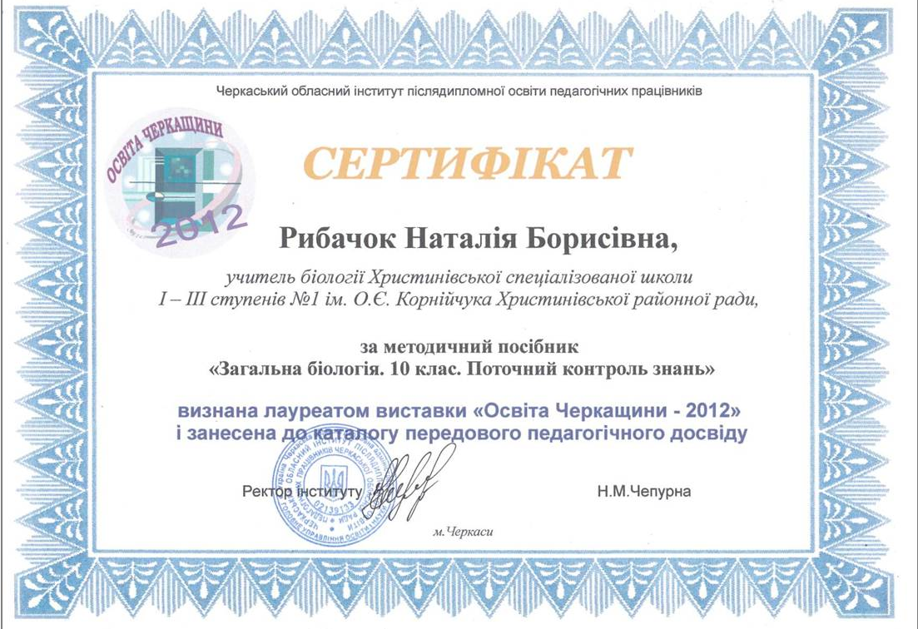
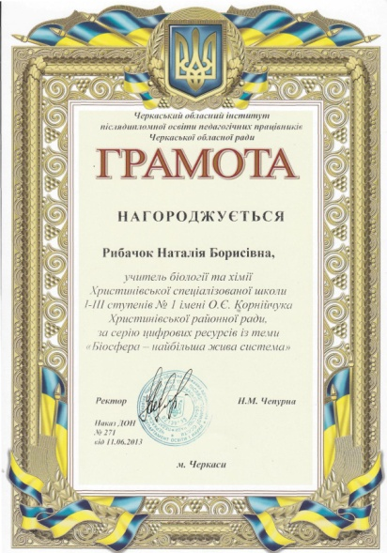
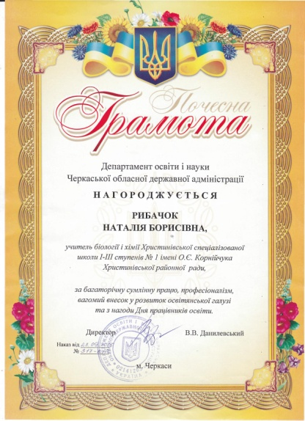
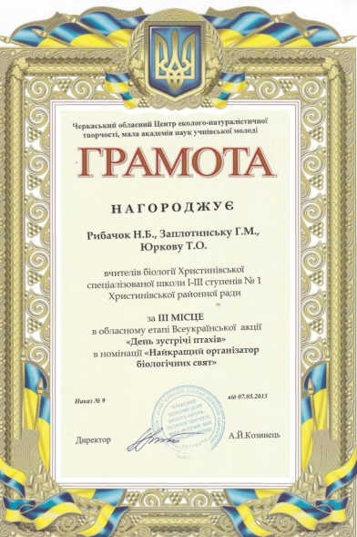
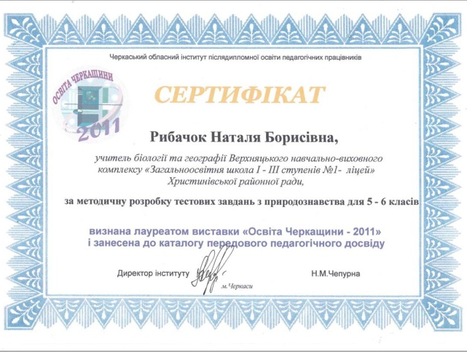
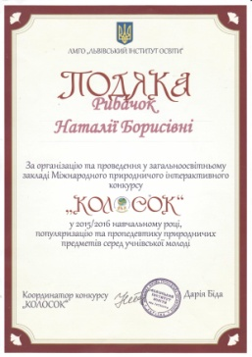
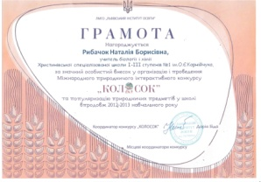
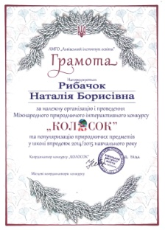
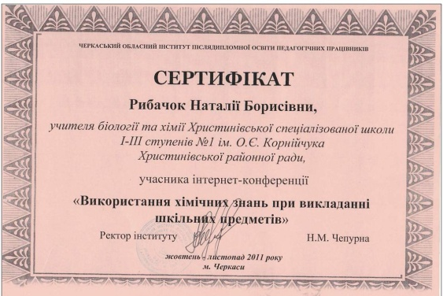
Відзнаки на обласному рівні

Slide 18
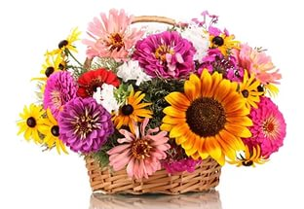
ДЯКУЮ ЗА УВАГУ!

